Slide 1






Presentasi
Djikstra ALGORTIHM
Oleh: Syahrul Akbar Ramdhani (11230940000027)
Dosen Pengampu: M. Irvan Septiar Musti, M.si

Slide 2

Tujuan dan Aplikasi
Menemukan jalur terpendek atau termurah dari satu simpul asal ke semua simpul lain dalam graf berbobot positif.
Algoritma Dijkstra digunakan dalam berbagai bidang, seperti:
Routing jaringan komputer, untuk menentukan rute tercepat pengiriman data.
Distribusi logistik, guna mengoptimalkan rute pengiriman barang.
Simulasi penyebaran penyakit, untuk memodelkan jalur infeksi dalam suatu wilayah.
Jaringan sosial, dalam menganalisis kedekatan atau pengaruh antar pengguna.
Djiksrta
1

Slide 3
Konsep Dasar Djikstra
Algoritma Dijkstra bekerja pada graf berbobot dengan bobot non-negatif.
Jalur terpendek di sini berarti total bobot terkecil, bukan jumlah simpul yang paling sedikit.
Dijkstra menggunakan pendekatan greedy, yaitu selalu memilih simpul dengan jarak (bobot total) terkecil yang belum dikunjungi pada setiap langkah.
Djiksrta
1

Slide 4
Struktur data yang digunakan
Struktur Data yang Digunakan
• dist[]: jarak minimum sementara dari sumber
• pred[]: pelacak simpul sebelumnya (seperti BFS)
• vSet atau visited[]: mencatat simpul yang sudah dikunjungi
• Priority queue (min-heap): untuk efisiens
Djikstra
1

Slide 5
Langkah-langkah Algoritma
Inisialisasi dist[v] = ∞ untuk semua simpul, dan dist[src] = 0
Inisialisasi pred[v] = -1 dan masukkan semua simpul ke priority queue
Selama priority queue tidak kosong:
Ambil simpul v dengan dist[v] terkecil
Untuk setiap tetangga w dari v:
- Lakukan edge relaxation: update dist[w] jika jalur melalui v lebih pendek
- Update pred[w] ke v
Tandai v sebagai visited
Djikstra
1
dist[] menyimpan jarak terpendek sementara dari simpul asal ke setiap simpul lain.
pred[] mencatat simpul sebelumnya, berguna untuk merekonstruksi jalur terpendek.
Priority queue (min-heap) membantu memilih simpul dengan jarak terkecil secara efisien.
Edge relaxation adalah proses membandingkan dan memperbarui dist[] & pred[] jika ditemukan jalur yang lebih pendek.

Slide 6
Djikstra
Edge Relaxation
Jika dist[v] + weight(v,w) < dist[w], maka:
→ dist[w] = dist[v] + weight(v,w)
→ pred[w] = v
Inti dari proses update jarak selama algoritma berlangsung

Slide 7
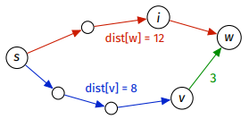
Djikstra
Contoh Edge Relaxation
Before relaxation along (v, w, 3)
 | ... | [v] | ... | [w]
dist | ... | 8 | ... | 12
pred | ... | ... | ... | i

Slide 8
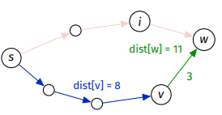
Djikstra
Contoh Edge Relaxation
After relaxation along (v, w, 3)
 | ... | [v] | ... | [w]
dist | ... | 8 | ... | 12
pred | ... | ... | ... | w

Slide 9
Pseudo Code
Input:
G = (V, E) → graf berbobot positif
src → simpul asal
Output:
dist[v] → jarak terpendek dari src ke v
pred[v] → simpul sebelumnya dalam jalur terpendek ke v
1. for setiap simpul v ∈ V:
dist[v] ← ∞
pred[v] ← undefined
2. dist[src] ← 0
3. Buat priority queue Q berisi semua simpul V,
dengan prioritas berdasarkan dist[v]
4. while Q tidak kosong:
v ← simpul dalam Q dengan dist[v] terkecil
hapus v dari Q
for setiap tetangga w dari v:
if dist[v] + weight(v, w) < dist[w]:
dist[w] ← dist[v] + weight(v, w)
pred[w] ← v
perbarui prioritas w dalam Q
Djikstra
1

Slide 10
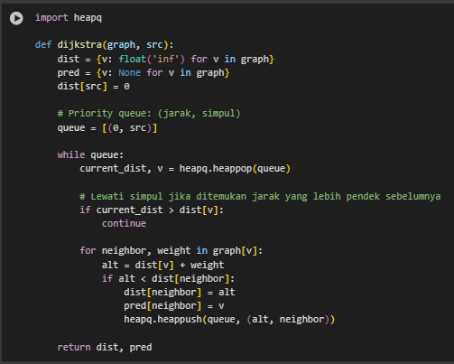
Implementasi di Python
Djikstra
1

Slide 11
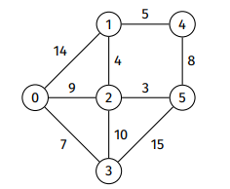





Djikstra
Example
Dijkstra’s algorithm starting at 0
 | [0] | [1] | [2] | [3] | [4] | [5]
dist | 0
pred | -1 | -1 | -1 | -1 | -1 | -1

Slide 12
Djikstra
Example
After first iteration (v = 0)
 | [0] | [1] | [2] | [3] | [4] | [5]
dist | 0 | 14 | 9 | 7
pred | -1 | 0 | 0 | 0 | -1 | -1

Slide 13
Djikstra
Example
After first iteration (v = 3)
 | [0] | [1] | [2] | [3] | [4] | [5]
dist | 0 | 14 | 9 | 7 |  | 22
pred | -1 | 0 | 0 | 0 | -1 | 3

Slide 14
Djikstra
Example
After first iteration (v = 2)
 | [0] | [1] | [2] | [3] | [4] | [5]
dist | 0 | 13 | 9 | 7 |  | 12
pred | -1 | 2 | 0 | 0 | -1 | 2

Slide 15
Djikstra
Example
After first iteration (v = 5)
 | [0] | [1] | [2] | [3] | [4] | [5]
dist | 0 | 13 | 9 | 7 | 20 | 12
pred | -1 | 2 | 0 | 0 | 5 | 2

Slide 16
Djikstra
Example
After first iteration (v = 1)
 | [0] | [1] | [2] | [3] | [4] | [5]
dist | 0 | 13 | 9 | 7 | 18 | 12
pred | -1 | 2 | 0 | 0 | 1 | 2

Slide 17
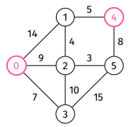
Djikstra
Finding Path
Example: Shortest path from 0 to 4
 | [0] | [1] | [2] | [3] | [4] | [5]
dist | 0 | 13 | 9 | 7 | 18 | 12
pred | -1 | 2 | 0 | 0 | 1 | 2

Slide 18
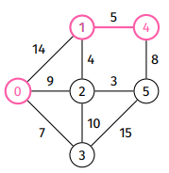
Djikstra
Finding Path
Example: Shortest path from 0 to 4
 | [0] | [1] | [2] | [3] | [4] | [5]
dist | 0 | 13 | 9 | 7 | 18 | 12
pred | -1 | 2 | 0 | 0 | 1 | 2

Slide 19
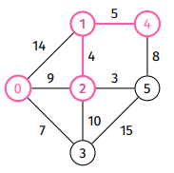
Djikstra
Finding Path
Example: Shortest path from 0 to 4
 | [0] | [1] | [2] | [3] | [4] | [5]
dist | 0 | 13 | 9 | 7 | 18 | 12
pred | -1 | 2 | 0 | 0 | 1 | 2

Slide 20
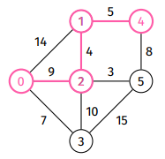
Djikstra
Finding Path
Example: Shortest path from 0 to 4
 | [0] | [1] | [2] | [3] | [4] | [5]
dist | 0 | 13 | 9 | 7 | 18 | 12
pred | -1 | 2 | 0 | 0 | 1 | 2

Slide 21
Implementasi vSet
Vissited Array
mirip dengan visited[] di BFS/DFS
Gunakan array boolean sebanyak V simpul, inisialisasi ke false.
Setelah simpul v diproses, tandai visited[v] = true.
Di tiap iterasi, cari simpul dengan visited = false dan dist terkecil.
🕒 Kompleksitas pencarian minimum: O(V)
Djikstra
1
Array / List Simpul
Simpan semua simpul dalam array atau linked list.
Setelah simpul v diproses, hapus v dari array/list.
Di tiap iterasi, cari simpul di list dengan dist terkecil.
🕒 Kompleksitas pencarian minimum: O(V)

Slide 22
Implementasi vSet
Priority Queue / Min-Heap
Djikstra
Struktur data di mana setiap item punya prioritas.
Dua operasi utama:
- Insert(item, priority)
- Delete() item dengan prioritas tertinggi (jarak terkecil)
Dalam Dijkstra:
- Simpul disimpan dalam priority queue
- Prioritas = dist[v] (semakin kecil, semakin tinggi prioritas)
Heap akan otomatis mengatur agar simpul dengan dist terkecil selalu di atas.
1

Slide 23

Terima Kasih

